Slide 1




CHÀO MỪNG CÁC EM
ĐẾN VỚI BÀI HỌC HÔM NAY!

Slide 2

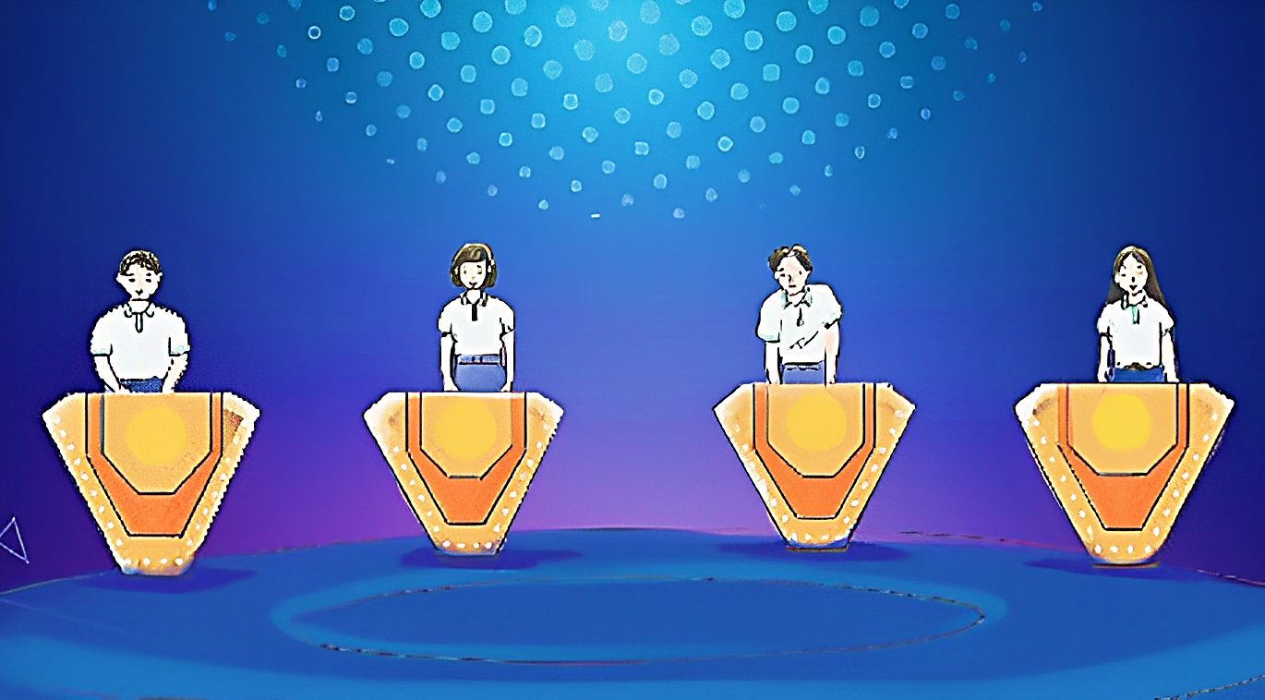


KHỞI ĐỘNG
Trong một trò chơi trí tuệ trên truyền hình dành cho học sinh, người dẫn chương trình yêu cầu các bạn học sinh cho biết kết quả phép tính 198×202. Ngay lập tức một bạn đã chỉ ra kết quả đúng. Bạn ấy đa tính như thế nào mà nhanh được như vậy?

Slide 3
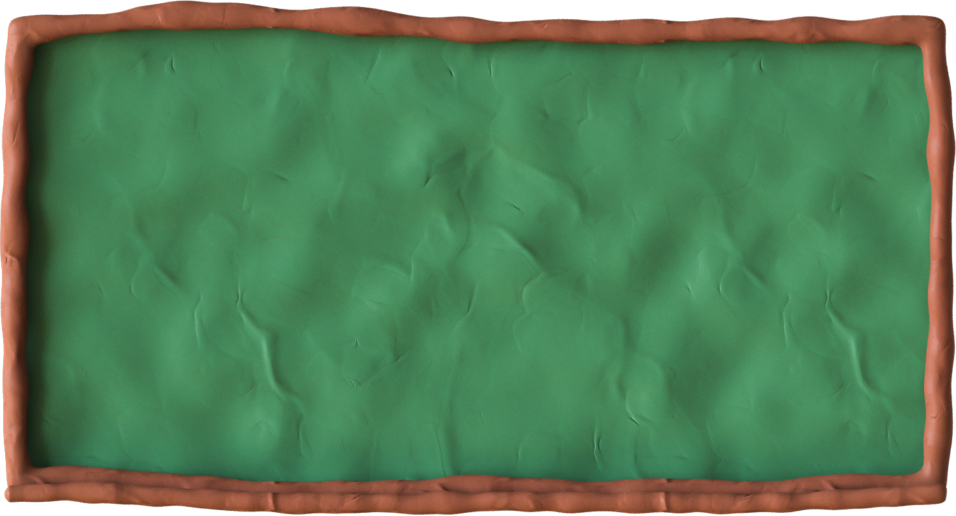
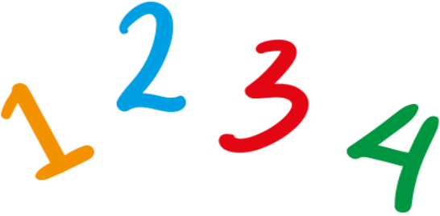

CHƯƠNG II. HẰNG ĐẲNG THỨC ĐÁNG NHỚ VÀ ỨNG DỤNG
BÀI 6. HIỆU HAI BÌNH PHƯƠNG.
BÌNH PHƯƠNG CỦA MỘT TỔNG
HAY MỘT HIỆU

Slide 4




NỘI DUNG BÀI HỌC
1
Hằng đẳng thức
2
Hiệu hai bình phương
3
Bình phương của một tổng
4
Bình phương của một hiệu

Slide 5


1. HẰNG ĐẲNG THỨC

Slide 6


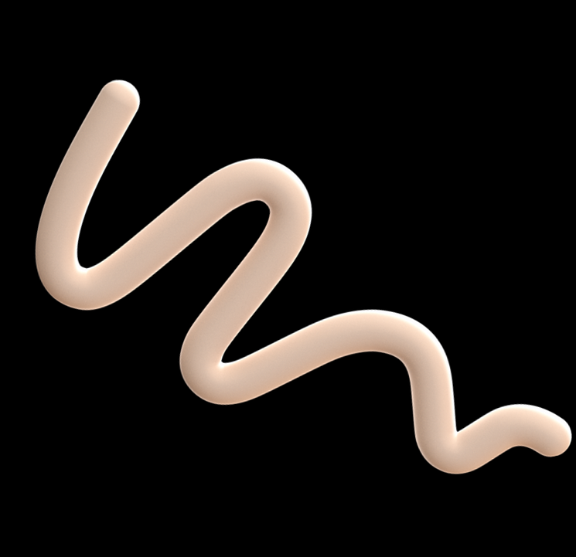

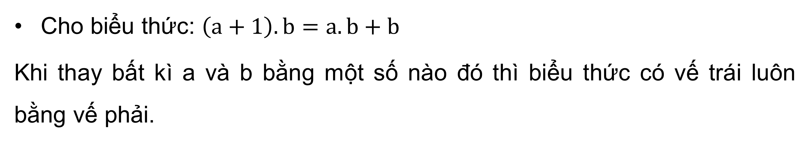
Nhận biết hằng đẳng thức
Cho biểu thức: $\left(a+1\right).b=a.b+b$
­Khi thay bất kì a và b bằng một số nào đó thì biểu thức có vế trái luôn bằng vế phải.
Hằng đẳng thức là đẳng thức mà hai vế luôn cùng nhận một giá trị khi thay các chữ trong đẳng thức bằng các số tùy ý.

Slide 7






Ví dụ 1
Các đẳng thức thường gặp
$$a+b=b+a$$
$$a.b=b.a$$
$$a.\left(b+c\right)=ab+ac$$
là những hằng đẳng thức

Slide 8


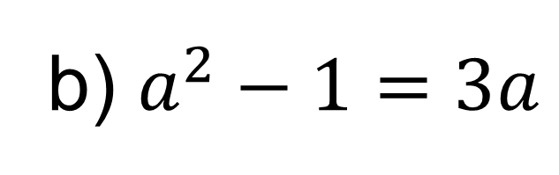
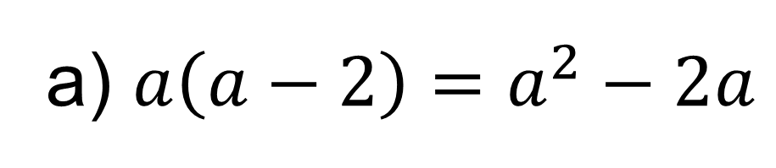
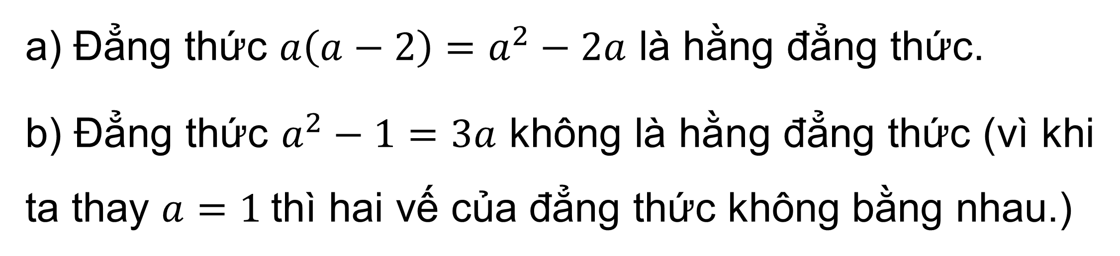
Ví dụ 2
Đẳng thức nào sau đây là hằng đẳng thức?
a) $a\left(a−2\right)=a^{2}−2a$
b) $a^{2}−1=3a$
Giải
a) Đẳng thức $a\left(a−2\right)=a^{2}−2a$ là hằng đẳng thức.
b) Đẳng thức $a^{2}−1=3a$ không là hằng đẳng thức (vì khi ta thay $a=1$thì hai vế của đẳng thức không bằng nhau.)

Slide 9


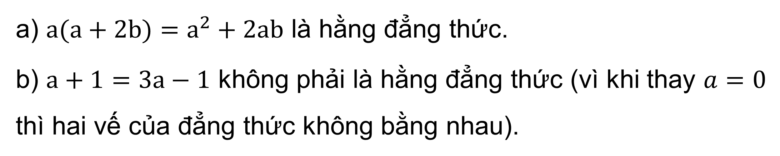
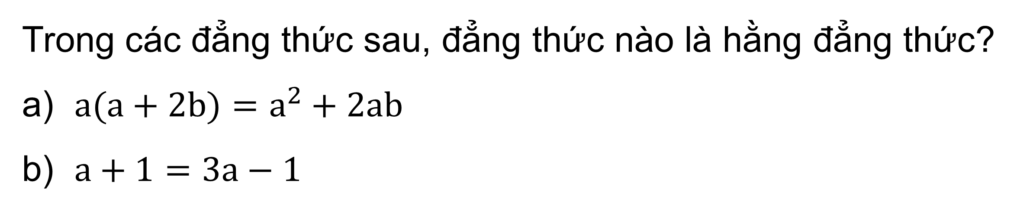
LUYỆN TẬP 1
Trong các đẳng thức sau, đẳng thức nào là hằng đẳng thức?
a) $a(a+2b)=a^{2}+2ab$
b) $a+1=3a−1$
Giải
a) $a(a+2b)=a^{2}+2ab$ là hằng đẳng thức.
b) $a+1=3a−1$ không phải là hằng đẳng thức (vì khi thay $a=0$ thì hai vế của đẳng thức không bằng nhau).

Slide 10
2. HIỆU HAI
BÌNH PHƯƠNG

Slide 11

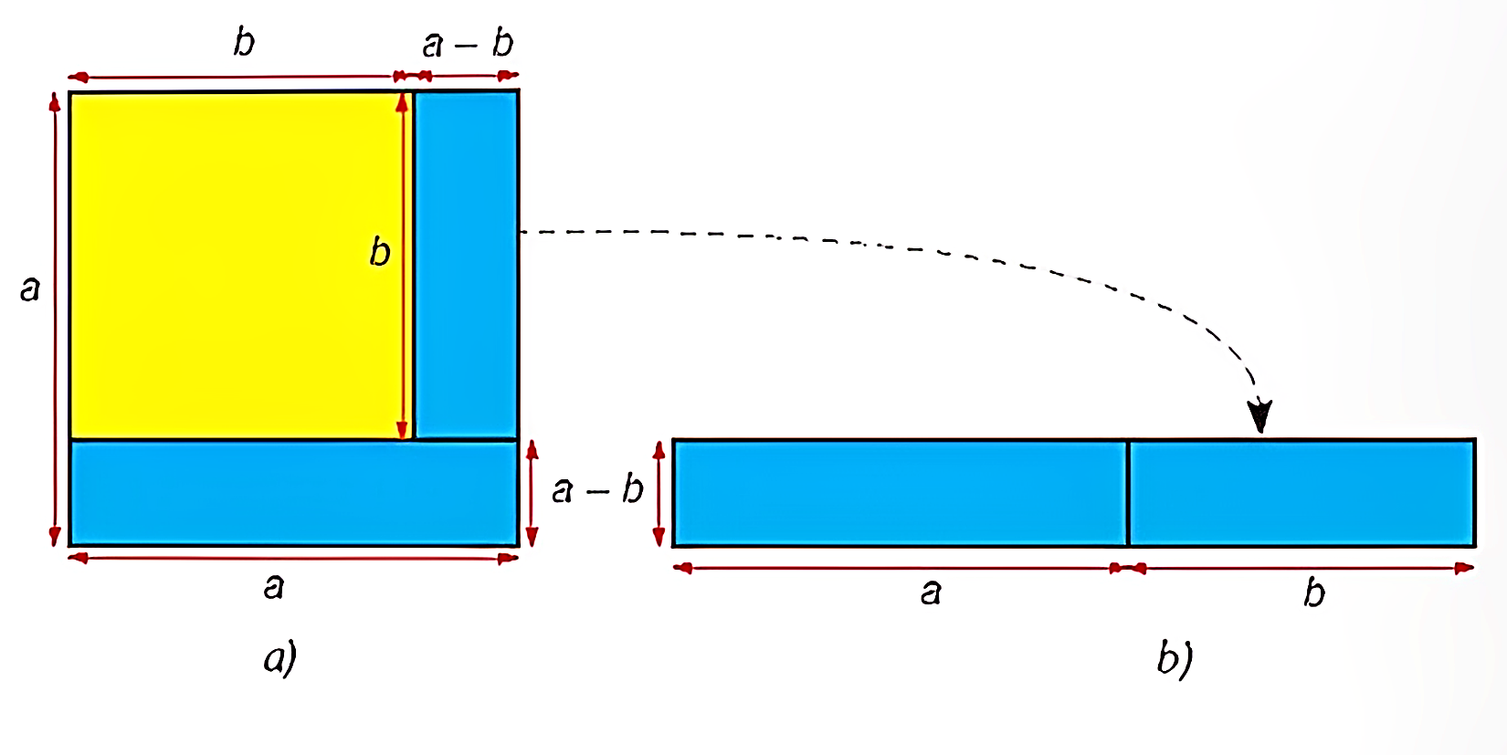


Thảo luận hoàn thành HĐ1.
HĐ1
Quan sát Hình 2.1
a) Tính diện tích của phần hình màu xanh ở Hình 2.1a.
b) Tính diện tích hình chữ nhật màu xanh ở Hình 2.1b.
c) Có nhận xét gì về diện tích của hai hình ở câu a và câu b?

Slide 12

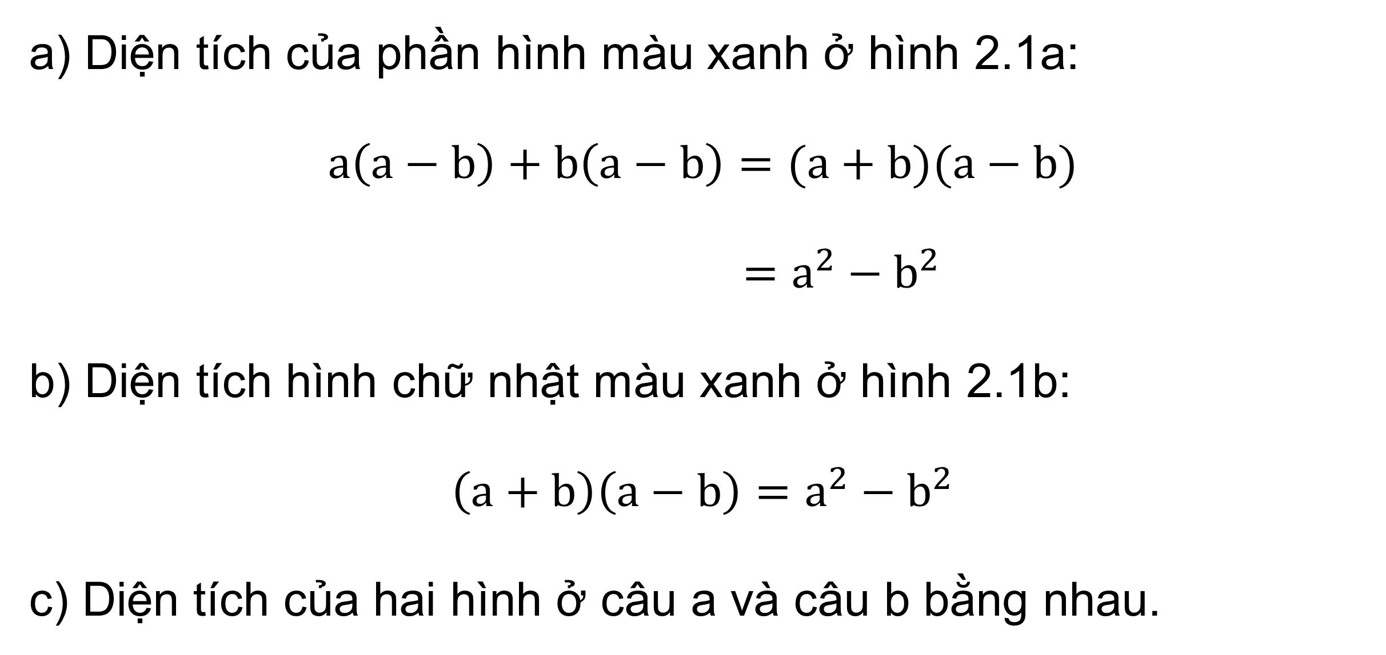
Giải
a) Diện tích của phần hình màu xanh ở hình 2.1a:
$a\left(a−b\right)+b\left(a−b\right)=(a+b)(a−b)$
$=a^{2}−b^{2}$
b) Diện tích hình chữ nhật màu xanh ở hình 2.1b:
$\left(a+b\right)\left(a−b\right)=a^{2}−b^{2}$
c) Diện tích của hai hình ở câu a và câu b bằng nhau.

Slide 13


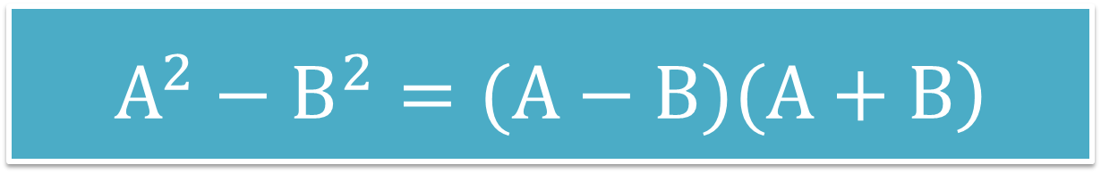
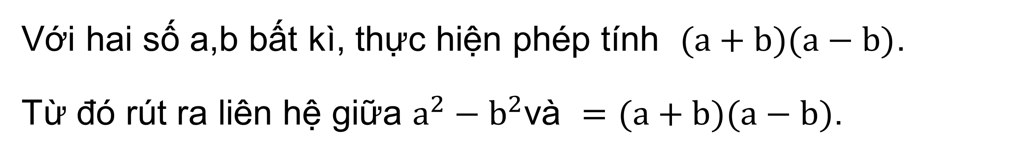
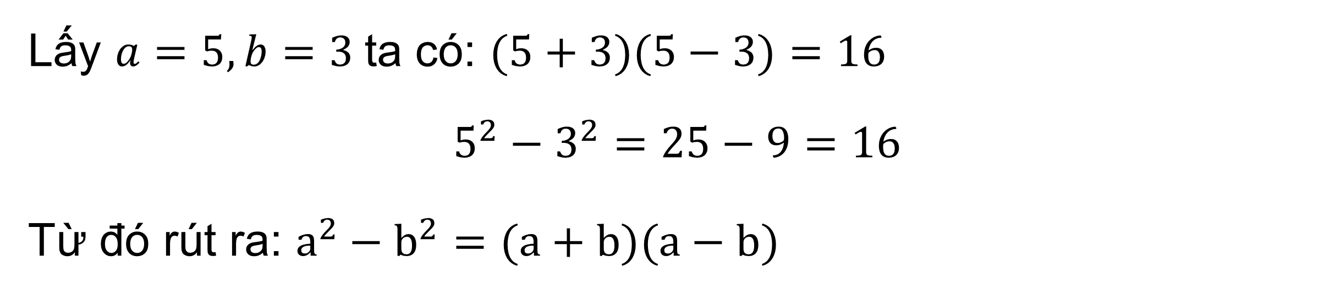
HĐ2
Với hai số a,b bất kì, thực hiện phép tính $(a+b)(a−b)$.
Từ đó rút ra liên hệ giữa $a^{2}−b^{2}$và $=(a+b)(a−b)$.
Giải
Lấy $a=5, b=3$ta có: $(5+3)(5−3)=16$
$$5^{2}−3^{2}=25−9=16$$
Từ đó rút ra: $a^{2}−b^{2}=(a+b)(a−b)$
$$\left.A^{2}−B^{2}=(A−B)(A+B\right)$$

Slide 14


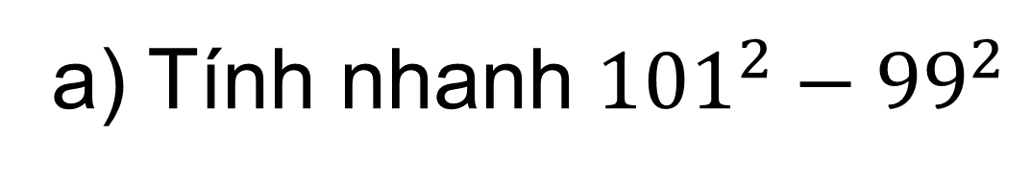
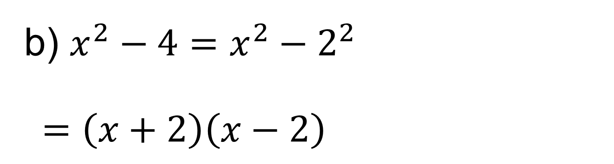
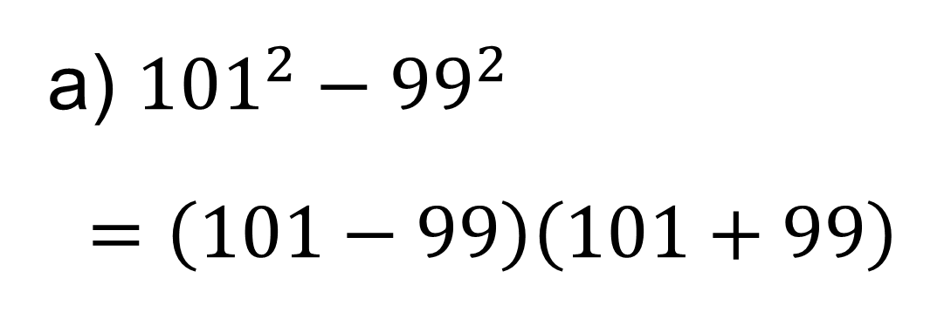
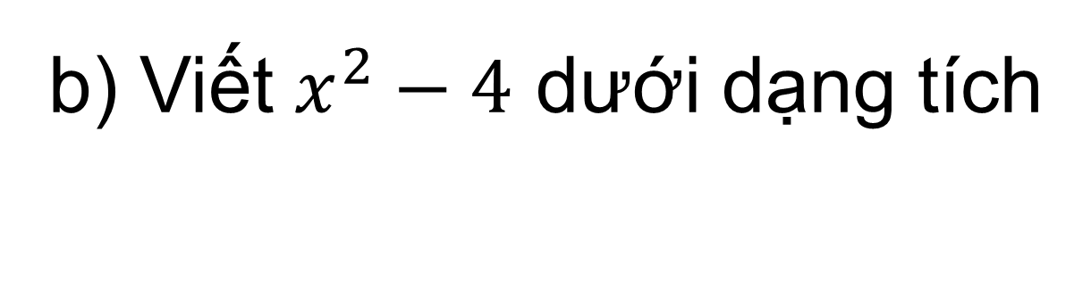
Ví dụ 3
Giải
a) ${101}^{2}−{99}^{2}$
$$=\left(101−99\right)\left(101+99\right)$$
a) Tính nhanh ${101}^{2}−{99}^{2}$
b) Viết $x^{2}−4$ dưới dạng tích
b) $x^{2}−4=x^{2}−2^{2}$
$=\left(x+2\right)\left(x−2\right)$

Slide 15

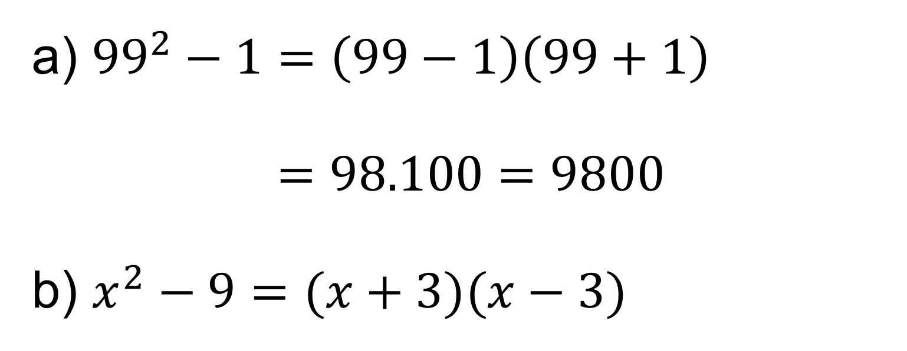
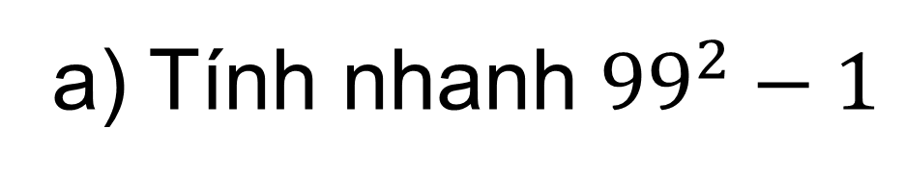
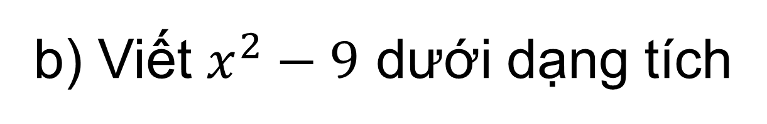
LUYỆN TẬP 2
Giải
a) Tính nhanh ${99}^{2}−1$
b) Viết $x^{2}−9$ dưới dạng tích
a) ${99}^{2}−1=\left(99−1\right)\left(99+1\right)$
$=98.100=9800$
b) $x^{2}−9=(x+3)(x−3)$

Slide 16

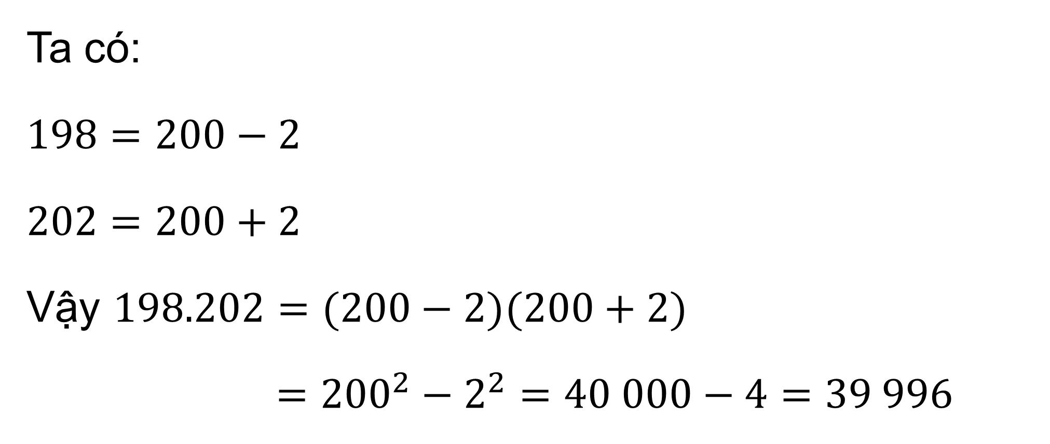
VẬN DỤNG 1
Ở bài toán mở đầu, em hãy giải thích xem bạn đó tính nhanh như thế nào.
Giải
Ta có:
$198=200−2$
$202=200+2$
Vậy $198.202=(200−2)(200+2)$
$$={200}^{2}−2^{2}=40 000−4=39 996$$

Slide 17
3. BÌNH PHƯƠNG
CỦA MỘT TỔNG

Slide 18

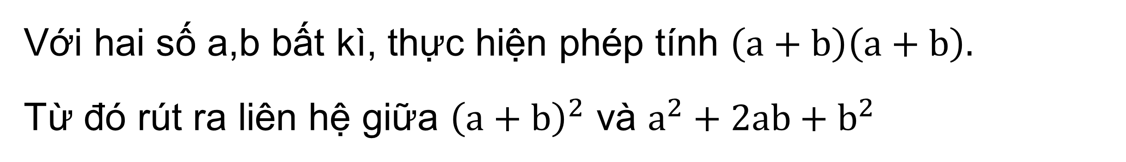
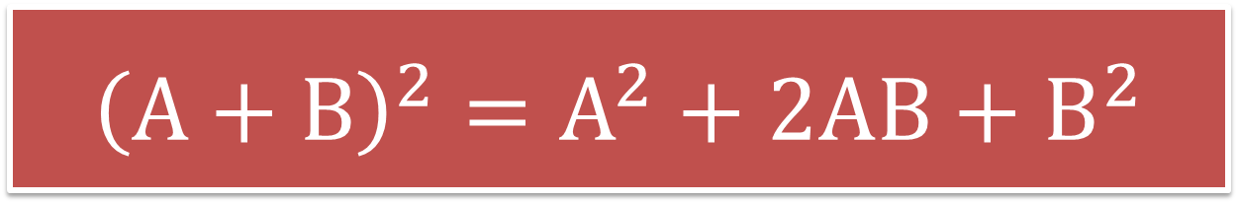
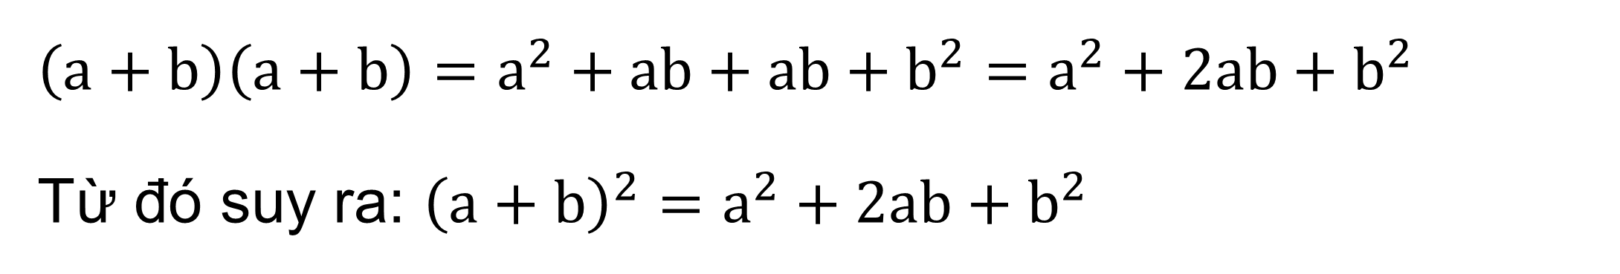
HĐ 3
Với hai số a,b bất kì, thực hiện phép tính $\left(a+b\right)\left(a+b\right).$
Từ đó rút ra liên hệ giữa ${\left(a+b\right)}^{2}$ và $a^{2}+2ab+b^{2}$
Giải
$\left(a+b\right)\left(a+b\right)=a^{2}+ab+ab+b^{2}$ $=a^{2}+2ab+b^{2}$
Từ đó suy ra: ${\left(a+b\right)}^{2}=a^{2}+2ab+b^{2}$
$${\left(A+B\right)}^{2}=A^{2}+2AB+B^{2}$$

Slide 19



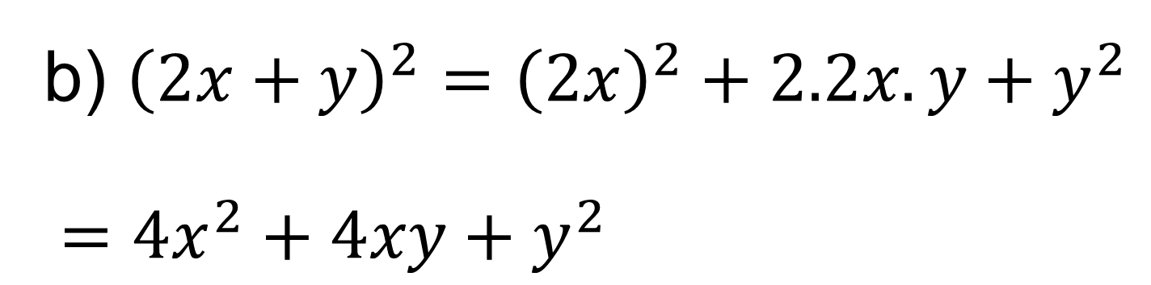
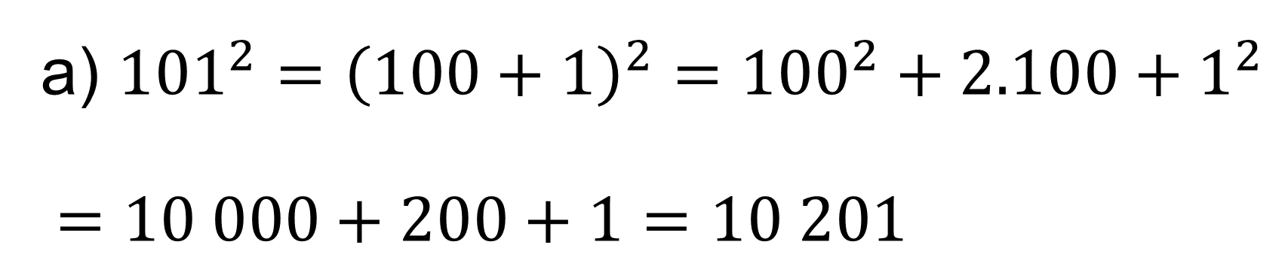
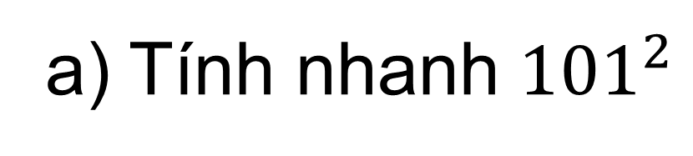
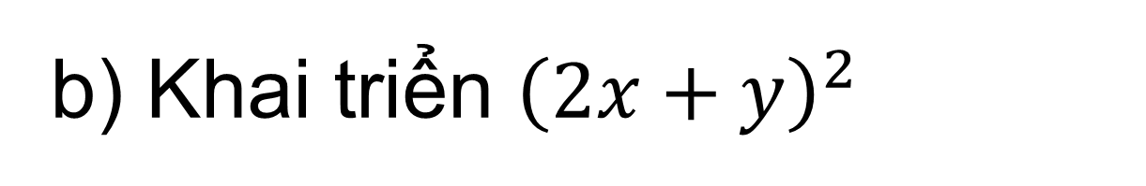
Ví dụ 4
Giải
a) ${101}^{2}={\left(100+1\right)}^{2}={100}^{2}+2.100+1^{2}$
$=10 000+200+1=10 201$
a) Tính nhanh ${101}^{2}$
b) Khai triển ${\left(2x+y\right)}^{2}$
b) ${\left(2x+y\right)}^{2}={\left(2x\right)}^{2}+2.2x.y+y^{2}$
$=4x^{2}+4xy+y^{2}$

Slide 20
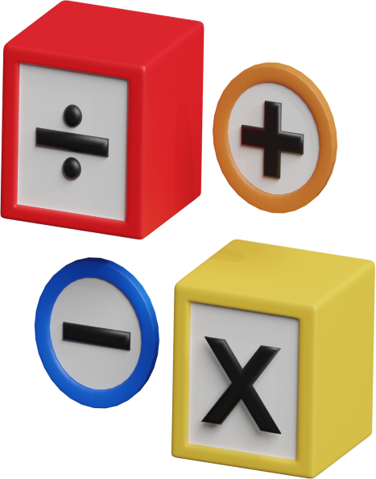

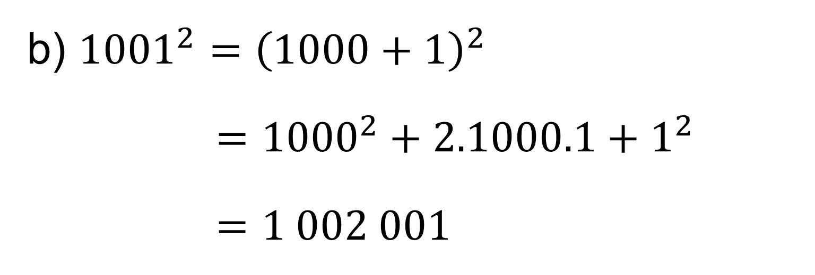
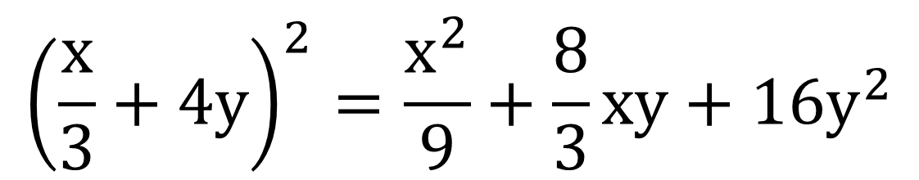
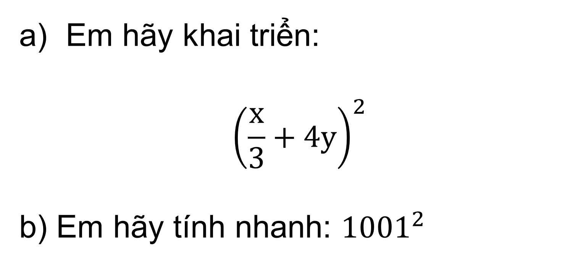
CÂU HỎI
Em hãy khai triển:
$${\left(\frac{x}{3}+4y\right)}^{2}$$
b) Em hãy tính nhanh: ${1001}^{2}$
Giải
a)
$${\left(\frac{x}{3}+4y\right)}^{2}=\frac{x^{2}}{9}+\frac{8}{3}xy+16y^{2}$$
b) ${1001}^{2}={\left(1000+1\right)}^{2}$
$={1000}^{2}+2.1000.1+1^{2}$
$=1 002 001$

Slide 21
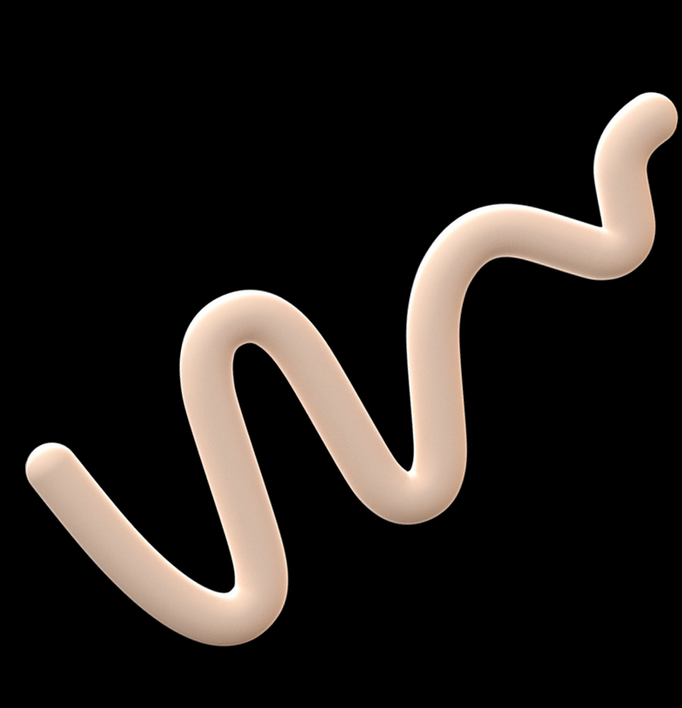
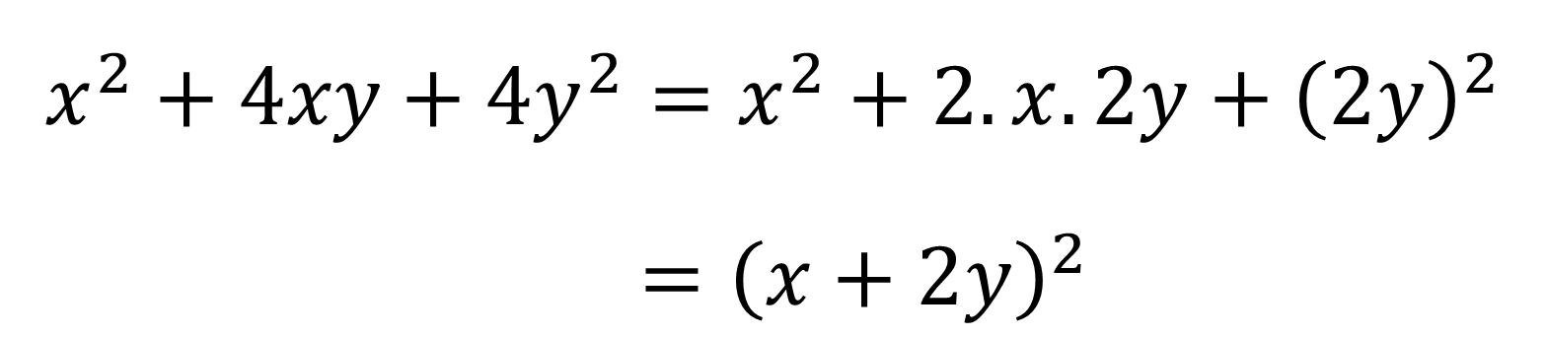
Ví dụ 5
Viết biểu thức $x^{2}+4xy+4y^{2}$ dưới dạng bình phương của một tổng.
Giải
$$x^{2}+4xy+4y^{2}=x^{2}+2.x.2y+{\left(2y\right)}^{2}$$
$={\left(x+2y\right)}^{2}$

Slide 22

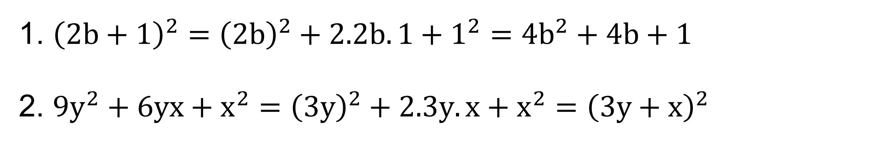
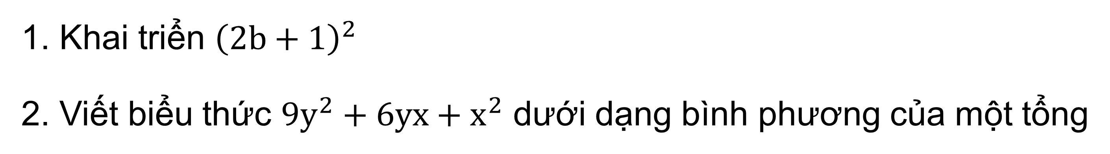
LUYỆN TẬP 3
1. Khai triển ${\left(2b+1\right)}^{2}$
2. Viết biểu thức $9y^{2}+6yx+x^{2}$ dưới dạng bình phương của một tổng
Giải
1. ${\left(2b+1\right)}^{2}={\left(2b\right)}^{2}+2.2b.1+1^{2}=4b^{2}+4b+1$
2. $9y^{2}+6yx+x^{2}={\left(3y\right)}^{2}+2.3y.x+x^{2}$ $={\left(3y+x\right)}^{2}$

Slide 23
4. BÌNH PHƯƠNG
CỦA MỘT HIỆU

Slide 24
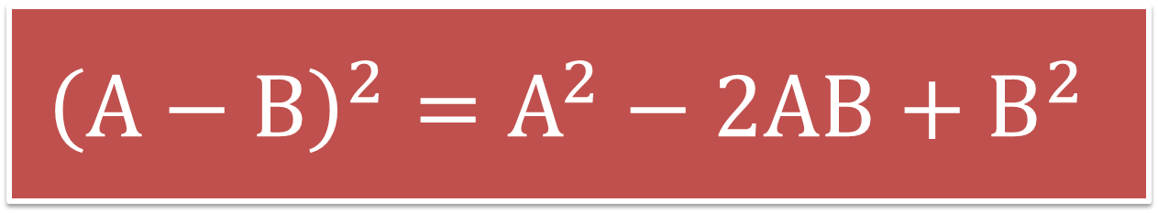
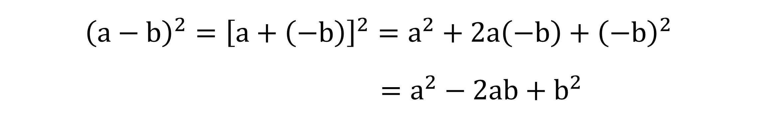
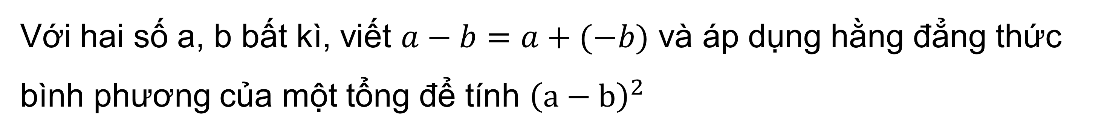
HĐ4
Với hai số a, b bất kì, viết $a−b=a+(−b)$ và áp dụng hằng đẳng thức bình phương của một tổng để tính ${\left(a−b\right)}^{2}$
Giải
$${\left(a−b\right)}^{2}={\left[a+\left(−b\right)\right]}^{2}=a^{2}+2a\left(−b\right)+{\left(−b\right)}^{2}$$
$=a^{2}−2ab+b^{2}$
$${\left(A−B\right)}^{2}=A^{2}−2AB+B^{2}$$

Slide 25
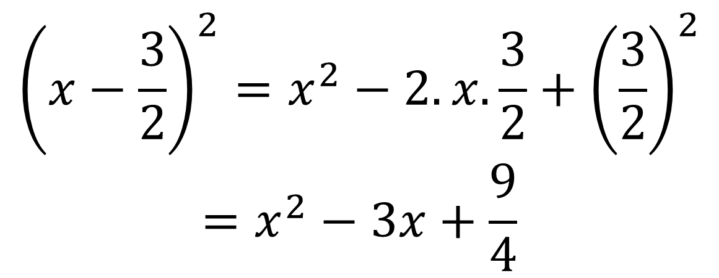
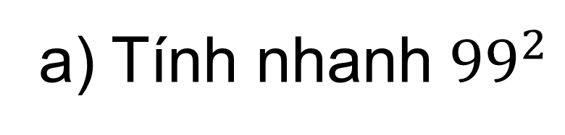
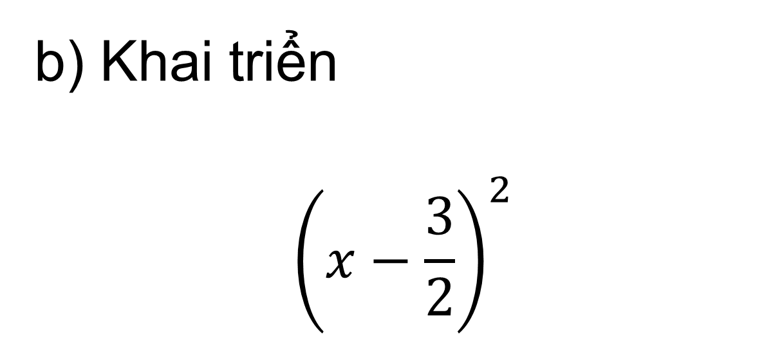
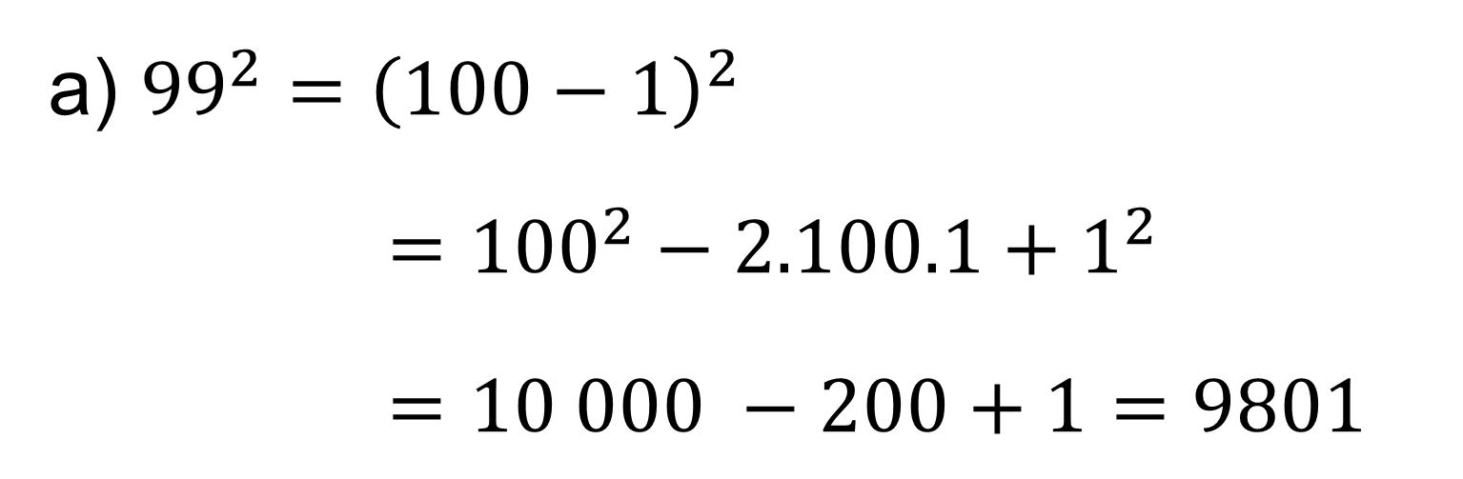
Ví dụ 6
Giải
a) Tính nhanh ${99}^{2}$
a) ${99}^{2}={\left(100−1\right)}^{2}$
$={100}^{2}−2.100.1+1^{2}$
$=10 000 −200+1=9801$
b) Khai triển
$${\left(x−\frac{3}{2}\right)}^{2}$$
b)
$${\left(x−\frac{3}{2}\right)}^{2}=x^{2}−2.x.\frac{3}{2}+{\left(\frac{3}{2}\right)}^{2}$$
$$=x^{2}−3x+\frac{9}{4}$$

Slide 26
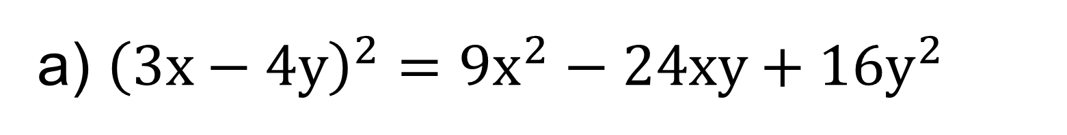
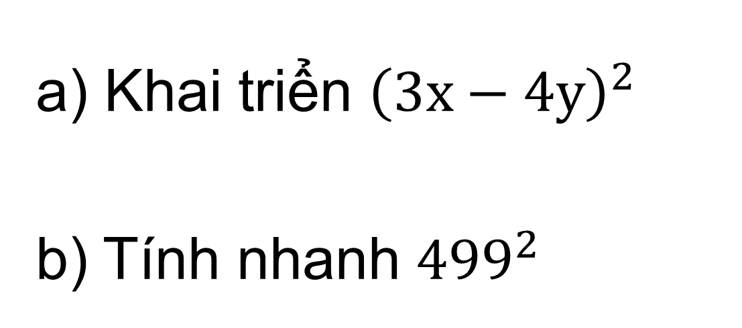
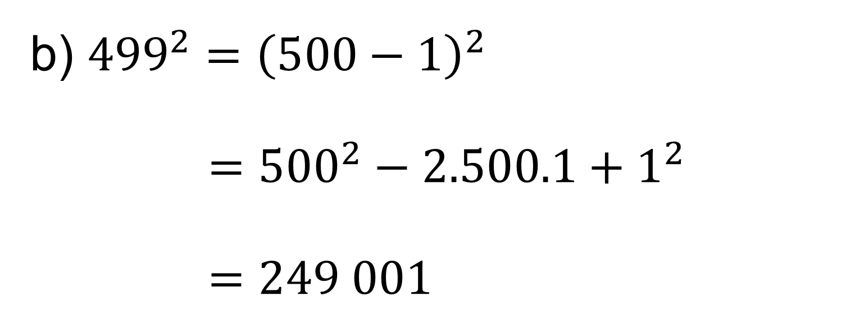
CÂU HỎI
a) Khai triển ${\left(3x−4y\right)}^{2}$
b) Tính nhanh ${499}^{2}$
Giải
a) ${\left(3x−4y\right)}^{2}=9x^{2}−24xy+16y^{2}$
b) ${499}^{2}={\left(500−1\right)}^{2}$
$={500}^{2}−2.500.1+1^{2}$
$=249 001$

Slide 27

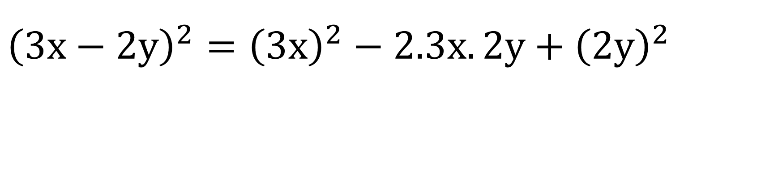
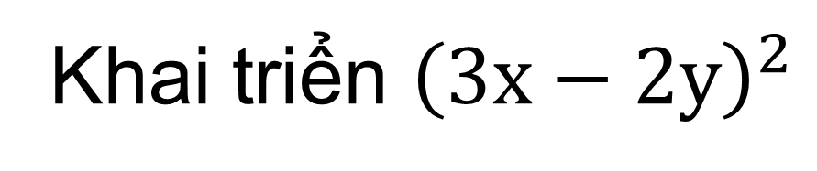

LUYỆN TẬP 4
Giải
${\left(3x−2y\right)}^{2}={\left(3x\right)}^{2}−2.3x.2y+{\left(2y\right)}^{2}$
Khai triển ${\left(3x−2y\right)}^{2}$
$$=9x^{2}−12xy+4y^{2}$$

Slide 28


VẬN DỤNG 2
Trong trò chơi “Ai thông minh hơn học sinh lớp 8”, người dẫn chương trình yêu cầu các bạn học sinh cho biết kết quả của phép tính $1 {002}^{2}$. Chỉ vài giây sau, Nam đã tính ra kết quả chính xác và giành được điểm. Em hãy giải thích xem Nam đã tính nhanh như thế nào.
Giải
$$1 {002}^{2}={\left(1 000+2\right)}^{2}$$
$$=1 {000}^{2}+2.1000.2+2^{2}$$
$=1 004 004$

Slide 29
LUYỆN TẬP

Slide 30



BÀI TẬP TRẮC NGHIỆM
Câu 1. Chọn câu đúng.
A. (A + B)² = A² + 2AB + B²
C. (A + B)² = A² + B²
B. (A + B)² = A² + AB + B²
D. (A + B)² = A² – 2AB + B²

Slide 31
BÀI TẬP TRẮC NGHIỆM
Câu 2. Chọn câu đúng.
A. (A – B)(A + B) = A² + 2AB + B²
C. (A + B)(A – B) = A² – 2AB + B²
B. (A + B)(A – B) = A² – B²
D. (A + B)(A – B) = A² + B²

Slide 32
BÀI TẬP TRẮC NGHIỆM
Câu 3. Chọn câu sai.
A. (x + y)² = (x + y)(x + y)
C. (-x – y)² = (-x)² – 2(-x)y + y²
B. x² – y² = (x + y)(x – y)
D. (x + y)(x + y) = y² – x²

Slide 33
BÀI TẬP TRẮC NGHIỆM
Câu 4. Chọn câu sai.
A. (x + 2y)² = x² + 4xy + 4y²
C. (x – 2y)² = x² – 4y²
B. (x – 2y)² = x² – 4xy + 4y²
D. (x – 2y)(x + 2y) = x² – 4y²

Slide 34
BÀI TẬP TRẮC NGHIỆM
Câu 5. Khai triển 4x² – 25y² theo hằng đẳng thức ta được
A. (4x – 5y)(4x + 5y)
C. (2x – 5y)(2x + 5y)
B. (4x – 25y)(4x + 25y)
D. (2x – 5y)²

Slide 35




Bài 2.1 (SGK – tr33)
Những đẳng thức nào sau đây là hằng đẳng thức?
c) $(a+b)a=a^{2}+ba$
d) $a−2=2a+1$
a) $x+2=3x+1$
b) $2x\left(x+1\right)={2x}^{2}+2x$

Slide 36








?
Bài 2.2 (SGK – tr33)
Thay bằng biểu thức thích hợp
a) $\left(x−3y\right)\left(x+3y\right)=x^{2}−$
?
$$9y^{2}$$
?
$$x^{2}$$
b) $\left(2x−y\right)\left(2x+y\right)=4 −y^{2}$
x
?
c) $x^{2}+8xy+16y^{2}={\left( + 4y\right)}^{2}$
$$3y$$
?
d) $4x^{2}−12xy+9y^{2}={\left(2x− \right)}^{2}$

Slide 37



Bài 2.3 (SGK – tr33)
Giải
Tính nhanh:
a) $54.66$
b) ${203}^{2}$
a) $54.66=\left(60−6\right).\left(60+6\right)$
$={60}^{2}−6^{2}=3600−36=3564$
b) ${203}^{2}={\left(200+3\right)}^{2}$
$={200}^{2}+2.200.3+3^{2}$
$=40 000+1 200+9$
$=41 209$

Slide 38




Bài 2.4 (SGK – tr33)
Viết các biểu thức sau dưới dạng bình phương của một tổng hoặc một hiệu:
Giải
a) $x^{2}+4x+4={\left(x+2\right)}^{2}$
a) $x^{2}+4x+4$
b) $16a^{2}−16ab+4b^{2}$
$$={\left(2a−2b\right)}^{2}$$
b) $16a^{2}−16ab+4b^{2}$

Slide 39
VẬN DỤNG

Slide 40


Bài 2.5 (SGK – tr33)
Rút gọn các biểu thức sau:
a) ${\left(x−3y\right)}^{2}−{\left(x+3y\right)}^{2}$; b) ${\left(3x+4y\right)}^{2}+{\left(4x−3y\right)}^{2}$
Giải
a) ${\left(x−3y\right)}^{2}−{\left(x+3y\right)}^{2}=\left(x−3y−x−3y\right).(x−3y+x+3y)$
$=\left(−6y\right).2x=−12xy$.
b) ${\left(3x+4y\right)}^{2}+{\left(4x−3y\right)}^{2}=9x^{2}+24xy+16y^{2}+16x^{2}−24xy+9y^{2}$
$=25x^{2}+25y^{2}$.

Slide 41


Bài 2.6 (SGK – tr33)
Chứng minh rằng với mọi số tự nhiên n, ta có: ${\left(n+2\right)}^{2}−n^{2}$
chia hết cho 4.
Giải
$${\left(n+2\right)}^{2}−n^{2}=n^{2}+4n+4−n^{2}=4n+4=4\left(n+1\right)$$
Vì $4(n+1)$ chia hết cho 4 nên ${\left(n+2\right)}^{2}−n^{2}$ chia hết cho 4.

Slide 42

BÀI TẬP THÊM
Chứng minh
a) $A=x^{2}+2{\left(x+1\right)}^{2}+3{\left(x+2\right)}^{2}+4{\left(x+3\right)}^{2}$, biểu thức A viết được dưới dạng tổng các bình phương của hai biểu thức.
b) ${\left(p−a\right)}^{2}+{\left(p−b\right)}^{2}+{\left(p−c\right)}^{2}+p^{2}=a^{2}+b^{2}+c^{2}$. Với a, b, c là độ dài cạnh của một tam giác và p là nửa chu vi của tam giác đó.

Slide 43

Giải
a) $A=x^{2}+2{\left(x+1\right)}^{2}+3{\left(x+2\right)}^{2}+4{\left(x+3\right)}^{2}$, biểu thức A viết được dưới dạng tổng các bình phương của hai biểu thức
$$A=x^{2}+2\left(x^{2}+2x+1\right)+3\left(x^{2}+4x+4\right)+4(x^{2}+6x+9)$$
$$=10x^{2}+40x+25+25$$
$$=\left(x^{2}+10x+25\right)+(9x^{2}+30x+25)$$
$={\left(x+5\right)}^{2}+{\left(3x+5\right)}^{2}$ (đpcm)

Slide 44

Giải
b) ${\left(p−a\right)}^{2}+{\left(p−b\right)}^{2}+{\left(p−c\right)}^{2}+p^{2}=a^{2}+b^{2}+c^{2}$.
Với a, b, c là độ dài cạnh của một tam giác và p là nửa chu vi của tam giác đó.
Ta có: nửa chu vi $p=\frac{a+b+c}{2}$ → $a+b+c=2p$
Phân tích VT ta có:
$$VT=a^{2}+b^{2}+c^{2}−2p\left(a+b+c\right)+3p^{2}+p^{2}=a^{2}+b^{2}+c^{2}−2p.2p+4p^{2}$$
$VT=a^{2}+b^{2}+c^{2}=VP$ (đpcm)

Slide 45

HƯỚNG DẪN VỀ NHÀ
Đọc trước bài sau
Bài 7. Lập phương của một tổng hay một hiệu.
Ôn tập kiến thức đã học.
Hoàn thành bài tập trong SBT.

Slide 46

CẢM ƠN CÁC EM
ĐÃ LẮNG NGHE BÀI HỌC!

